Slide 1

第6章
顧客關係管理之銷售管理

Slide 2
目錄
導讀—E*Trade線上下單
第一節 銷售管理與顧客關係管理
第二節 銷售流程
第三節 銷售管理控制系統
第四節 銷售模式之演進
第五節 銷售力自動化(Sales Force Automatic, SFA)
第六節 CRM銷售與無線網路
第七節 重點顧客
第八節 改造銷售人力
個案—安泰人壽

Slide 3
導讀—E*Trade線上下單
E*Trade 本來是一家專為富達投顧、Charles Schwab 等企業提供線上報價及委託交易服務的企業。不過該企業負責人Bill認為投資人不需花數百美元來完成一筆股票交易，是故跳出來發展一種新的經營模式，並打出「在不久的將來，我們都會利用網路來投資」的口號為訴求，企圖打動每一位網路使用者

Slide 4
從ERP思維到CRM思維
顧客關係管理導入失敗的主要原因之一，是由於使用者的不願意配合。尤其是業務人員，生性獨立自主，不喜歡受到約束，企業徒有銷售自動化等多項CRM系統功能，卻因為業務人員不願意使用，而無法發揮效益

Slide 5
從ERP思維到CRM思維
顧客關係管理的主題，圍繞在行銷、銷售、顧客服務與支援的流程上。
然而，過度強調成本效益的結果，使CRM系統廠商停留在企業資源規劃(ERP)時代的思維，繼續強調「效率」與「控制」的功能，而忽略了CRM運作環節中最重要的因素─「人」

Slide 6
從ERP思維到CRM思維
兩者之間最大的差別，就在於一個是「工作導向」(Task Oriented)，另一個則是「人際導向」(People Oriented），CRM系統的目的，不是要來取代業務人員對顧客的照顧，而是希望幫助業務人員，讓他們的日常工作變得更為有效

Slide 7
從動機理論來看CRM
業務人員使用CRM系統的動機是什麼？
業務人員今天要去拜訪一位剛接手的新顧客，他能不能從CRM系統中，很快地找到這位顧客的所有相關資料，包括他的生年月日、畢業學校、工作經歷、密切關係人，以及他在組織中所扮演的角色、地位？他能不能知道這位顧客過去曾經給過我們多少生意，參加過我們多少行銷活動，過去的業務人員多常去拜訪他，提供他什麼樣的優惠或折扣，對他們的銷售計劃是什麼？有沒有類似的銷售建議書可以參考？如果他在客服中心還有一個問題擱置了三天還沒解決，業務人員是不是也事先知道？

Slide 8
為何需要銷售管理
目前企業界在銷售管理上所面臨的一些問題：
1、對於潛在顧客的各項資訊掌握不足
2、對於進行中的銷售案例資訊了解不足
3、對銷售人員工作過程掌握不足
4、無法快捷地即時考核銷售人員業績狀況
5、銷售協助工具及知識庫的不足
6、競爭對手的分析及各項資訊不足

Slide 9
為何需要銷售管理
目前企業界在銷售管理上所面臨的一些問題：
7、無法有效即時更新產品價格、型錄、庫存資訊
8、缺乏自動化的銷售訊息提示
9、缺乏跨部門的顧客資料共享整合
10、無法適時搭銷其他產品
11、缺乏自動化的報價、訂單處理

Slide 10
銷售管理主要包含
銷售力自動化（SFA）
接觸管理（Contact Manager）
業務銷售分析（Sales Analytics）
行動銷售（Mobile Sales）
誘因報酬（Incentive Compensation）
銷售力自動化是其中最主要的部分

Slide 11
CRM系統對銷售力的影響
獲利能力的提升
勝利機率的增加
銷售成本的降低
生產能力的改進
銷售人員的維持

Slide 12
CRM在銷售應用上的目標
服務獲利效率的增加
服務傳送能力的提升
顧客更高滿意的追求
產品差異區隔的創造
更多銷售機會的開創

Slide 13
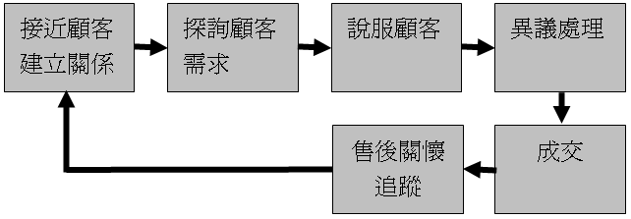
銷售流程

Slide 14
探詢顧客需求
1.情境問題--瞭解顧客購買動機及相關事實情況。
2.需求疑問之類的問題--決定顧客基本需求。
3.滿足需求之可行方案之類的問題--此為將顧客注意力移轉到產品是否能滿足其需求的思考上來。

Slide 15
異議處理
時間問題
價錢問題
品牌或貨源問題
競爭對手的關係

Slide 16
成交
何時成交
如何成交
  假設式成交（Assumptive Close）
  禮物式成交（Gift Close ）
  行動式成交（Action Close）
  One-more-Yes 成交法
  直接成交（Direct Close）

Slide 17
售後關懷追蹤
處理抱怨要愉快又迅速
與顧客保持接觸
持續服務顧客
表達感謝

Slide 18
銷售管理控制系統
建立關鍵流程的指標（數據或結果）並改善銷售流程的有效性。
提供銷售管理人員(或經銷商負責人)：有效的管理工具
建立持續改善流程的模式

Slide 19
銷售管理－贏的策略
產品的優勢
  --新力(Sony)和英特爾(Intel)
顧客關係優勢
  --Home Depot 和美孚
作業優勢
  --好市多、麥當勞、戴爾電腦

Slide 20
基本資料之掌握
顧客資料
銷售過程之資訊

Slide 21
銷售模式之演進
一、十八世紀以前
  銷售員（Salesman）
二、工業革命時代
  個人銷售（Personal Selling）
三、二十世紀的銷售模式
  固定銷售模式
  行銷觀念的導入

Slide 22
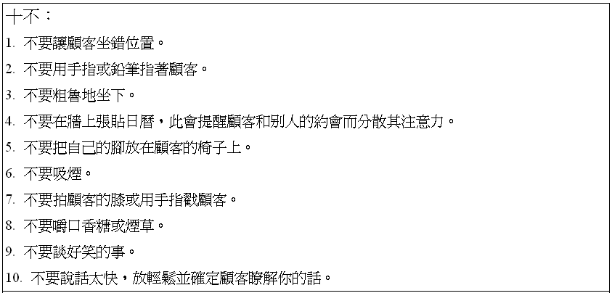
NCR早期的銷售指導綱領

Slide 23
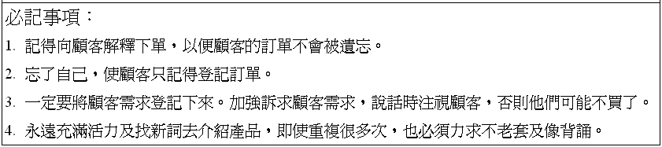
NCR早期的銷售指導綱領

Slide 24

刺激與反應

Slide 25
行銷觀念的導入
促使這種思潮發展的原因是
    消費者愈來愈多樣
    更專業的購物管理
    市場導向的觀念採用
    訓練更佳的銷售團隊

Slide 26
現代的銷售手法
是顧客的夥伴（Partnering），而非對
立的關係
關係銷售（Relationship Selling）—以建立良好的關係為主
團隊銷售（Team Selling）
顧問式銷售（Consultative Selling）

Slide 27
顧問式的銷售流程
接近顧客，建立關係
充分的準備
問顧客問題
利用他人推介
提供誘因
提供服務
稱讚客人
提供見面禮等禮物

Slide 28
銷售力自動化
(Sales Force Automatic, SFA）
銷售自動化(SFA)，是專為滿足銷售代表和銷售管理的日常工作要求而定制的軟體系統，功能包括日曆、活動管理、顧客管理和機會管理、報告分析、預測、顧客資料庫和網路共用等，可根據企業特定的銷售策略和流程靈活地定制這些功能來匹配企業自身的業務模式

Slide 29
銷售力自動化之功能
銷售力自動化可分為三大功能：
增加銷售人員個人生產力
促進銷售人員溝通與協調能力
提升銷售人員交易協助與處理能力

Slide 30
銷售力自動化的三種不同層次系統
接觸管理系統Contact Management
銷售自動化系統Sales Automation System
企業全面系統Enterprise-wide Systems

Slide 31
銷售力自動化之系統模組
接觸管理(Contact Management)
顧客帳戶管理(Account Management)
商機管理(Lead Management)
機會管理
消費管道管理(Pipeline Management)
銷售預測工具
報價與訂單系統

Slide 32
無線銷售—隨時就緒，隨時回應
以整合來自各接觸點的資訊，其中包括客服中心、網站、資訊亭，以及和其他業務代表分享資訊

Slide 33
重點顧客
所謂的重點顧客管理就是有計畫、
有步驟地開發和培育那些對企業的
生存和興旺有重要戰略意義的顧客
最終的目的是為了提供更好的顧客
服務，同時實現企業的銷售業務

Slide 34
重點顧客
如何確定和挑選重點顧客
80 ／ 20 法則
重點顧客的特點
重點顧客經理

Slide 35
重點顧客的特點
1.重點顧客對於企業要達到的銷售目標是十分重要的
2.企業如果失去這些重點顧客將嚴重影響到企業的業務，並且企業的銷售業績在短期內難以恢復過來
3.企業與重點顧客之間有穩定的合作關係，而且他們對企業未來的業務有巨大的潛力。
4.這些重點顧客具有很強的談判能力、討價還價能力，企業必須花費更多的精力來進行顧客關係的維護。
5.重點顧顧客發展符合企業未來的發展目標，將會形成戰略聯盟關係

Slide 36
重點顧客經理
重點顧客經理的主要職責是負責具體計劃的制定和實施，以達到企業在重點顧客工作方面策略的遠景與目標。
重點顧客經理的兩個關鍵角色是：既要成為顧客的顧問，也要成為本身企業的策略專家

Slide 37
實施重點顧客管理的步驟
建立一套考評指標體系
蒐集資訊，要對顧客進行全面的分析
分析企業的競爭對手
分析企業現況
制定顧客管理策略
刻對顧客管理工作進行創新，保持緊密的合作關係

Slide 38
改造銷售人力
有滿意的員工，才有滿意的顧客
伴隨於企業系統與作業流程的改造下，舊有的業務人員必須有正確的心態與足夠的知識及能力， 來配合這樣一套新的系統與作業流程，若企業所導入的是世界級的系統，而企業內的員工卻不知該如何運用，甚至是資料分析出後無法解讀其中蘊涵的意義時，空有這樣一套新系統也可能無法發揮太大的作用，因此，在進行企業顧客關係管理再造活動時，人員的進修與培育著實為相當重要的一環

Slide 39
個案—安泰人壽：以顧客服務為出發點的M化銷售

